Slide 1
Event Planner
Submit:
Roee Angel
Oran Danon
Dan Michaeli
Notes:
<number>

Slide 2
המטרה: קיום אירוע/פעילות
כאשר קבוצה רוצה לארגן פעילות מסוימת ישנם מספר דרישות
מארגנים
משתתפים
מוצרים (בהתאם לצורך)
עלויות
איך מארגנים אירוע כיום?
ברוב המקרים – פותחים קבוצת Whatsapp עם אותם משתתפים ושולחים הודעה על קיום האירוע.
פעם – מתקשרים לכל אחד מהמשתתפים ומזמנים אותו לאירוע.
צריך לאמת הגעה לאירוע ובנוסף שכל אחד מביא את מה שהוא צריך כנדרש.

Slide 3
הבעיה
חוסר בהירות בהסברים – יתכן מצב של אי הבנה לגבי האירוע, מאפייניו ודרישותיו.
אי שוויון בחלוקת התפקידים – המצב בו כל האחריות נופלת על אדם אחד ולא באופן שוויוני בין המשתתפים.
וודאות הגעה – חוסר וודאות לגבי הגעה של משתתפים לאירוע.
נגישות למידע – באירגון אירועים כיום אין תמונת מצב בהירה ונגישה מספיק כדי לקבל מידע ברור, מדויק ,מיידי ומהיר.

Slide 4
תיאור המערכת ומטרותיה
האפליקציה תהיה אפליקציה לתכנון אירועים (כנסים, סמינרים, חגיגות וכיו"ב). מטרת האפליקציה היא לעזור למארגן האירוע ולמשתתפים באירוע לתכנן את האירוע בצורה קלה ונוחה ותסייע להורדת הזמן המתבזבז בעקבות ענייניים לוגיסטיים כגון: תקציב, ארגון אוכל, וכיו"ב. האפליקציה תשיג מטרות אילו באמצעות מתן אופציה למתכנן האירוע, להגדיר אילו מוצרים נזקקים על מנת שהאירוע יתקיים, אופציה לעקוב על מספר המשתתפים באירוע. מתכנני האירוע יוכלו לתאר את האירוע (description) ולהגדיר מראש את כמות המשתתפים במקרה שירצו בכך. האפליקציה תיג באופן מיידי באופן ברור ומדוייק את סטטוס האירוע. מייסדי האירוע יוכלו להגדיר מספר הגדרות, לדוגמה תהיה אופציה להגדיר שכל משתתף צריך להביא מצרך כלשהו מבין רשימת מצרכים, או חלוקה שוויונית בכספים.
כפי שכנראה הבנתם באפליקציה יש שני משתמשים עיקרים:
מתכנני האירוע – באפשרותם להגדיר את האירוע (כפי שהוסבר למעלה).
משתתפי האירוע – משתתפים ולוקחים חלק באירוע.

Slide 5
פתרון הבעיה
תיאור האירוע מוגדר בצורה אחידה וברורה לכל המשתתפים.
האפליקציה יודעת לחלק את עלויות רכישת המוצרים באופן שיווני מבין המשתתפים
האפליקציה מסדרת את האירועים לפי זמן מהקרובה ביותר לרחוקה.
באפליקציה אפשר לראות בזמן נתון מי מהמשתתפים אישור/דחה הגעה וכמובן מידע מפורט על האירוע.

Slide 6
דרישות מרכזיות של המערכת
תיאור | סוג | תת סוג | הערות
הגדרת User | פונקציונלית | תפעולית | בניית מחלקה של משתמש שבה יוגדרו מאפייני משתמש.
הגדרת Event | פונקציונלית | תפעולית | בניית מחלקה של אירוע שבה יוגדרו מאפייני האירוע.
פונקציית הזמנה לאירוע | פונקציונלית | תפעולית | פונקציה השולחת קישור של הזמנה לאירוע ספציפי.
הוספת אירוע לDB | פונקציונלית | מידע | לאחר הוספת אירוע חדש מתווסף לDB מאפייני האירוע.
ממשק נח למשתמש | לא פונקציונלית | איכות פתרון - מאפייני איכות | המערכת מוצגת בצורה ברורה ונוחה למשתמש

Slide 7
המשך
תיאור | סוג | תת סוג | הערות
בניית אפליקציה תואמת לאנדרואיד מגרסה Android 4.0.3+ | לא פונקציונלית | אילוצים - אילוץ חומרה | שהמערכת תתמוך ברוב הגירסאות Android
שימוש בFirebase | לא פונקציונלית | אילוצים - אילוץ מימוש | שמירת נתונים במסד Firebase
אפליקציית זמן אמת | לא פונקציונלית | איכות פתרון - דרישות ביצועים | פונקציה מאפשרת שינוי של נתוניי המשתמש.
הצפנה | לא פונקציונלית | איכות פתרון – מאפייני איכות | הצפנת סיסמת המשתמש.
תאריך סופי של הגשת הפרויקט | לא פונקציונלית | אילוצים – אילוץ ניהולי | תאריך היעד הוא עד ה- 13/01.
מיון אירועים לפי תאריך | לא פונקציונלית | אילוצים – אילוץ מימוש | אלגוריתם Quick sort למיון

Slide 8

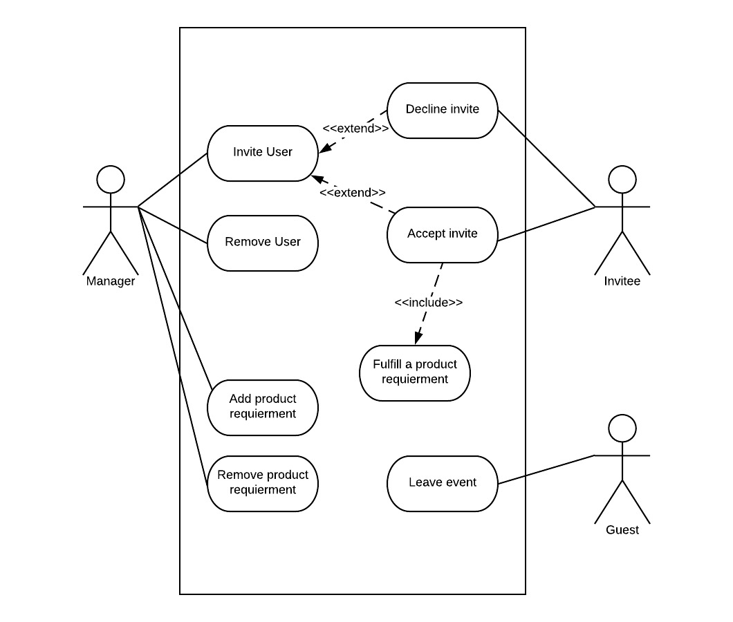
Use Case Diagram

Slide 9
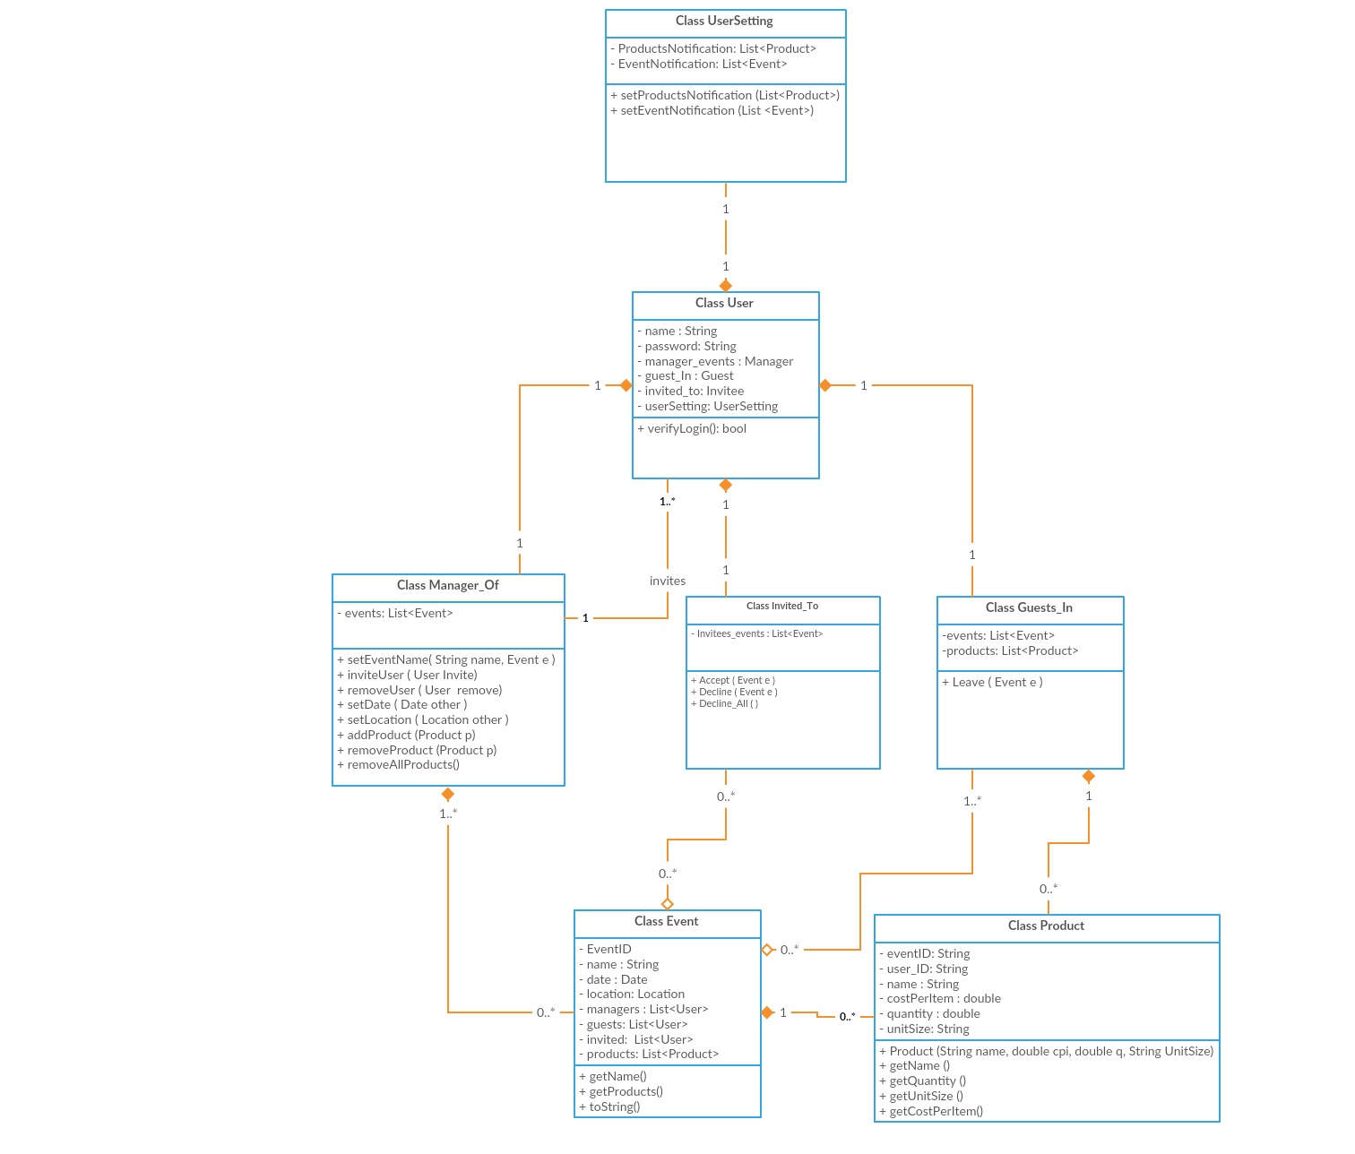
Class Diagram

Slide 10
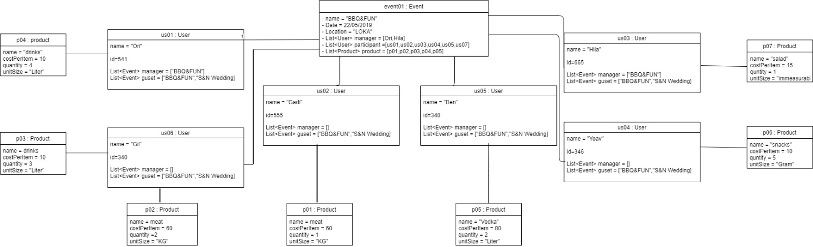
Object Diagram

Slide 11
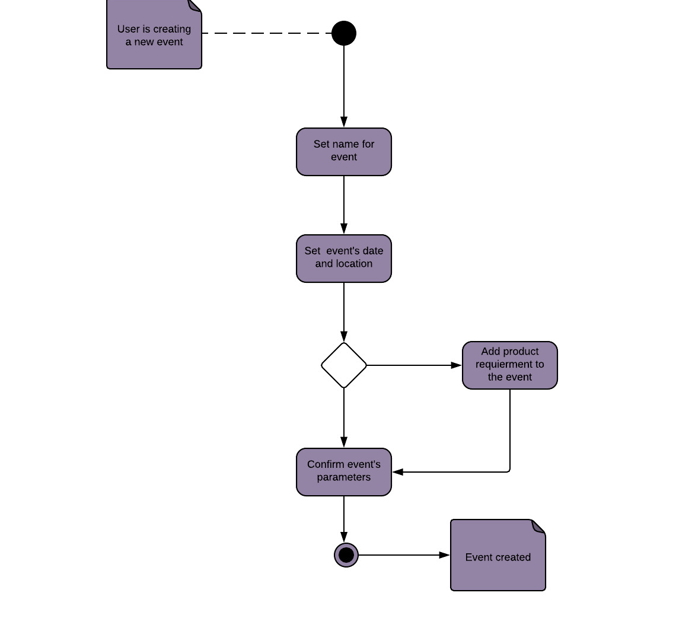
Activity Diagram

Slide 12
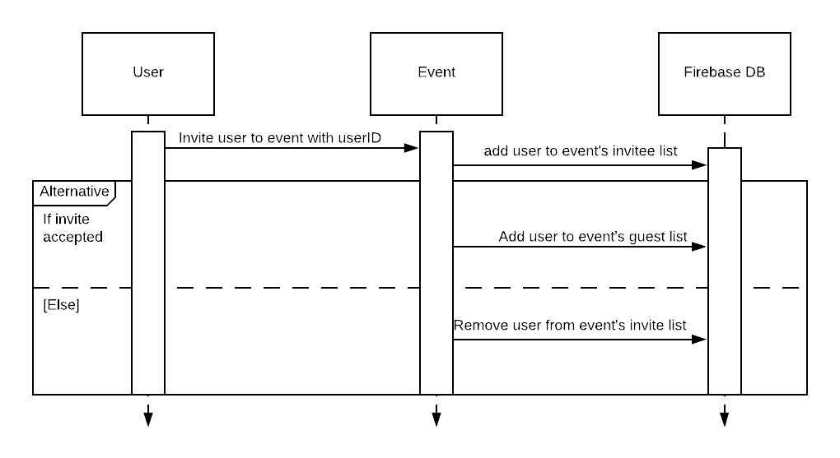
Sequence Diagram

Slide 13
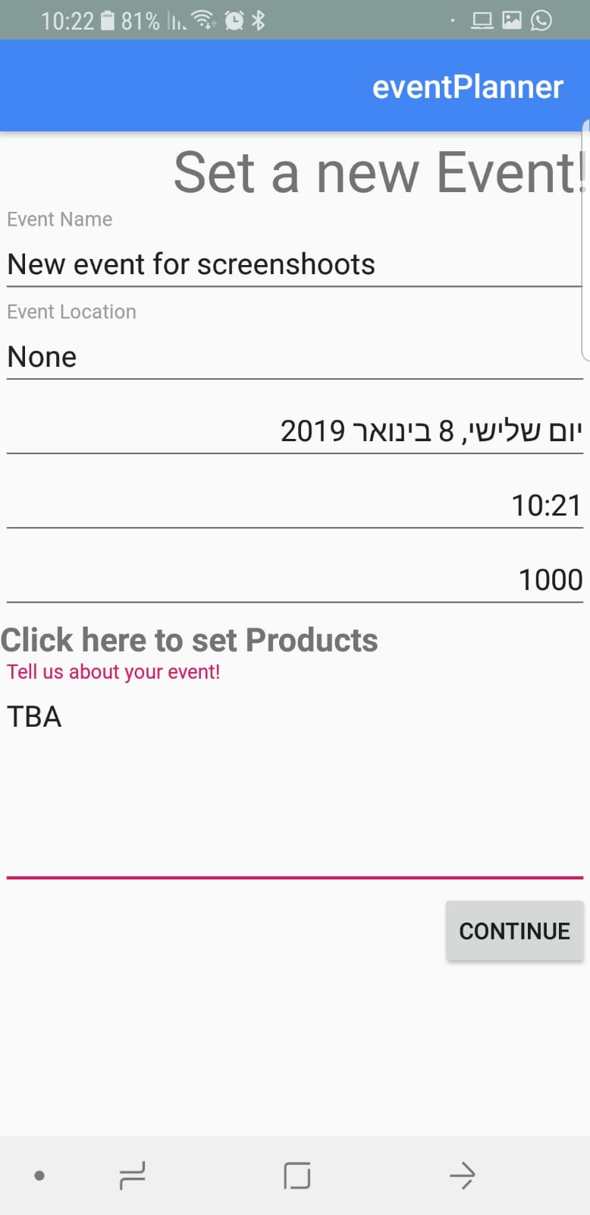
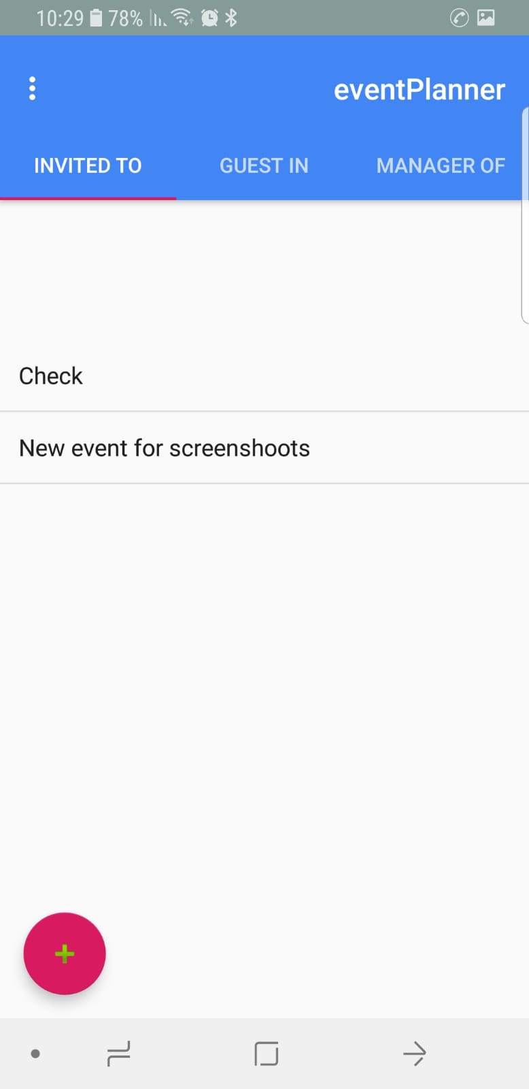
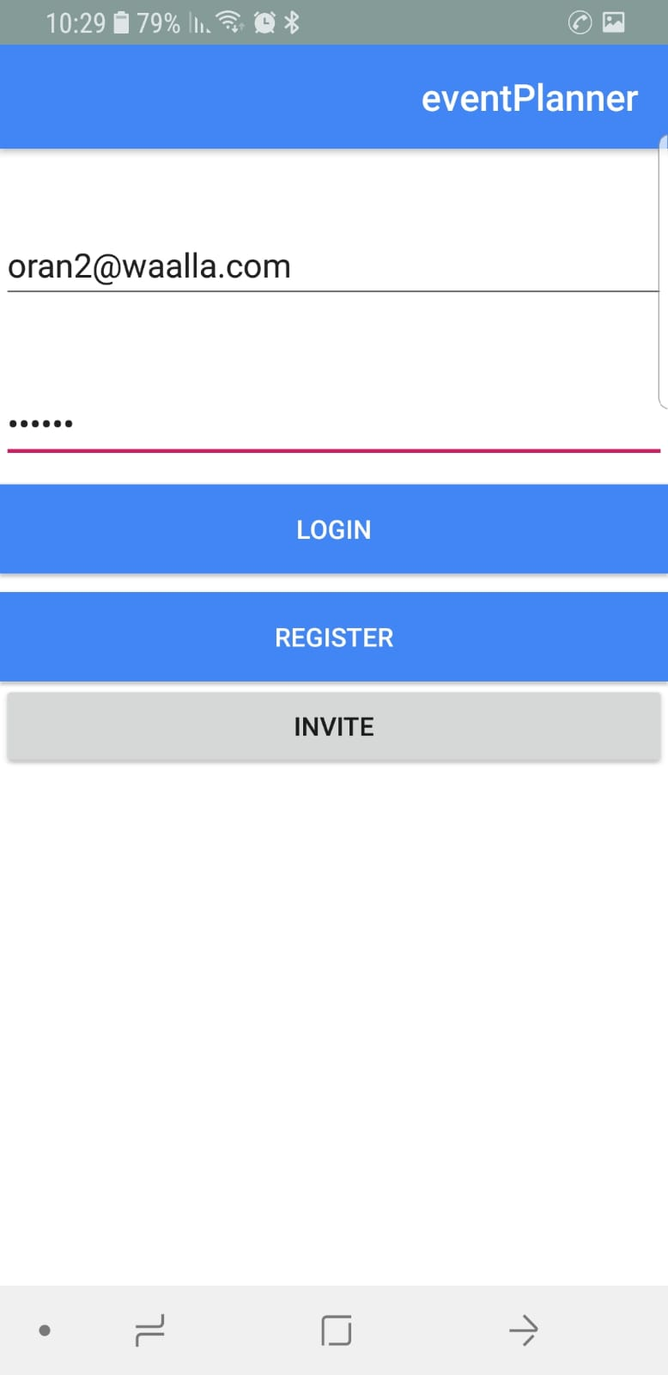

Slide 14
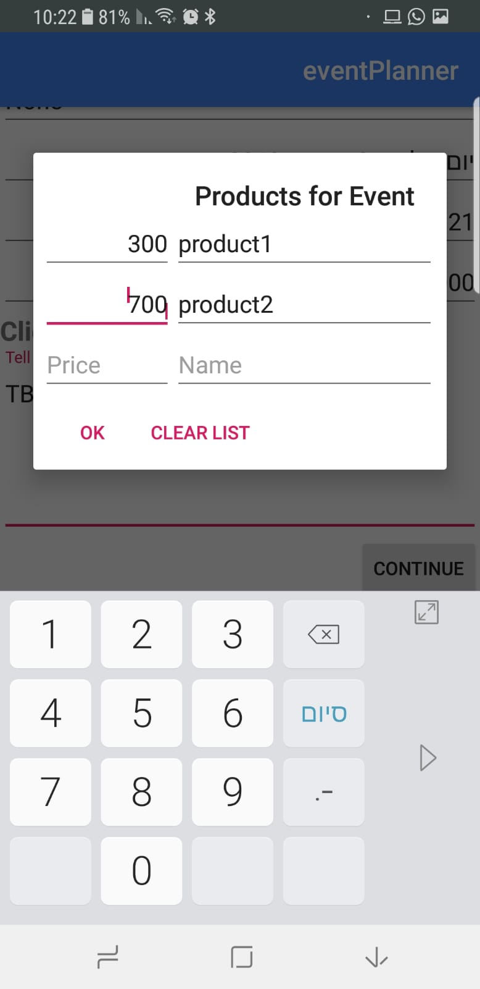
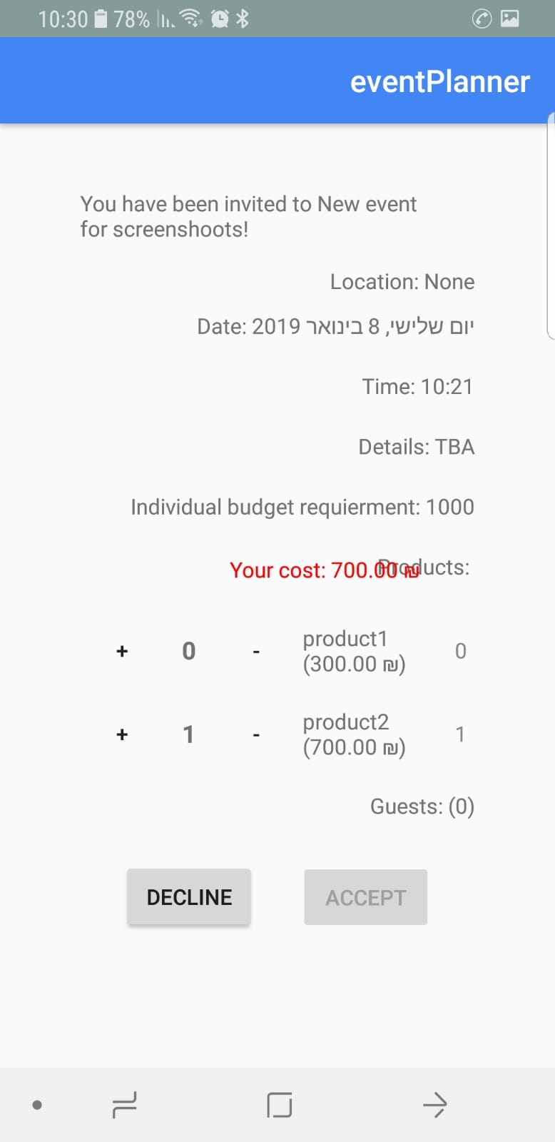
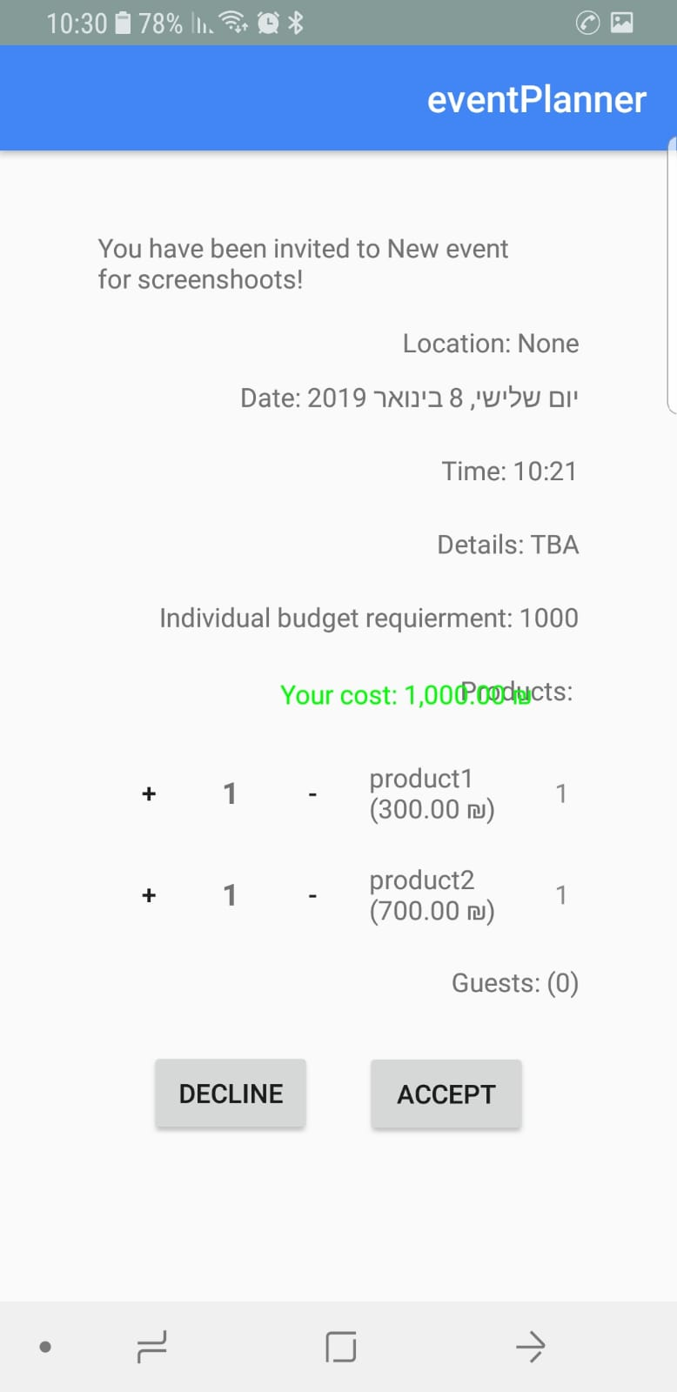

Slide 15
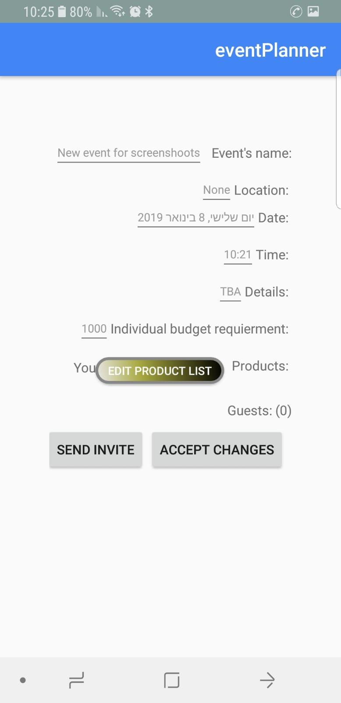

Slide 16
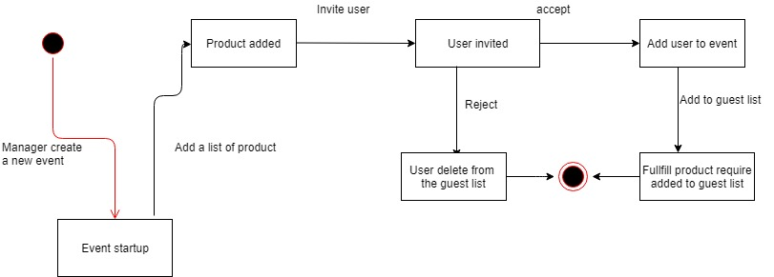
State-Machine Diagram

